Slide 1

BASIS DATA

Slide 2
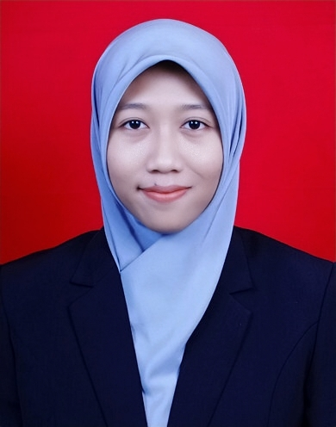
Identitas Diri
Nama : Esthi Adityarini, M.Kom.
Tempat,tgl lahir : Jakarta, 31 Januari 1994
Jenis Kelamin : Perempuan
Email : esthi.antarbangsa@gmail.com
Pendidikan : STMIK Antar Bangsa (S1)
Universitas Budi Luhur (S2)
Riwayat Pekerjaan : Operator PDDIKTI STMIK Antar Bangsa (2015 – 2019)
Terakhir Operator PDDIKTI Institut Daarul Qur’an (2019 – Sekarang)
Dosen Tetap Program Studi Manajemen Bisnis Syariah – Institut Daarul Qur’an Jakarta

Slide 3
Teknis Perkuliahan
Total Pertemuan 16 x Pertemuan.
Bentuk Pertemuan :
  14 x Pertemuan/Materi
  - 1 x UTS
  1 x UAS
Tugas dari materi yang telah disampaikan.
Presensi dilakukan di Web https://my.antarbangsa.ac.id/
Download materi perkuliahan serta upload tugas dilakukan di https://kampus.antarbangsa.ac.id/

Slide 4
Kriteria Penilaian
Bobot Kriteria Penilaian :
  10% Presensi
  20% Tugas/Quiz
  30% UTS
  40% UAS

Slide 5
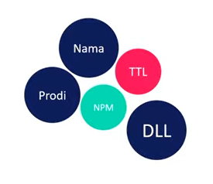
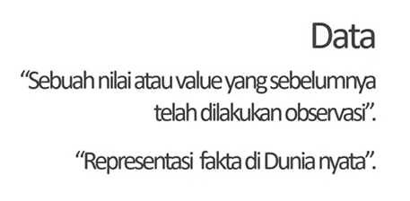

Slide 6
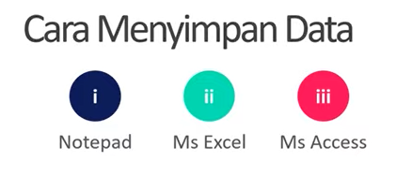

Slide 7
BASIS DATA
Kumpulan data yang dikelola sedemikian rupa berdasarkan ketentuan tertentu yang saling berhubungan sehingga mudah dalam pengelolaannya. Melalui pengelolaan tersebut pengguna dapat memperoleh kemudahan dalam mencari informasi, menyimpan informasi dan membuang informasi.

Slide 8
SISTEM BASIS DATA
Suatu sistem penyusunan dan pengelolaan record-record dengan menggunakan komputer, dengan tujuan untuk menyimpan atau merekam serta memelihara data operasional lengkap sebuah organisasi/perusahaan sehingga mampu menyediakan informasi yang diperlukan pemakai untuk kepentingan proses pengambilan keputusan.

Slide 9
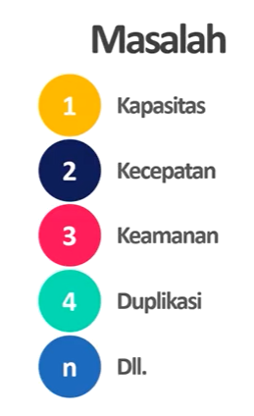


Slide 10
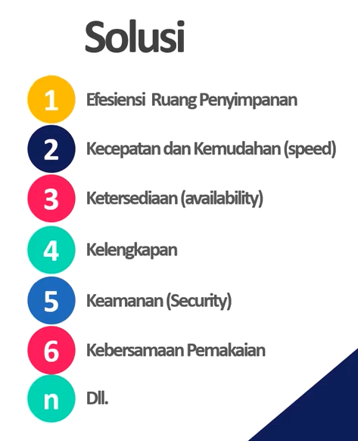


Slide 11
Perancangan Database
Microsoft Access
Xampp
CMD
Sql
Notes:
Perancangan Database

Slide 12
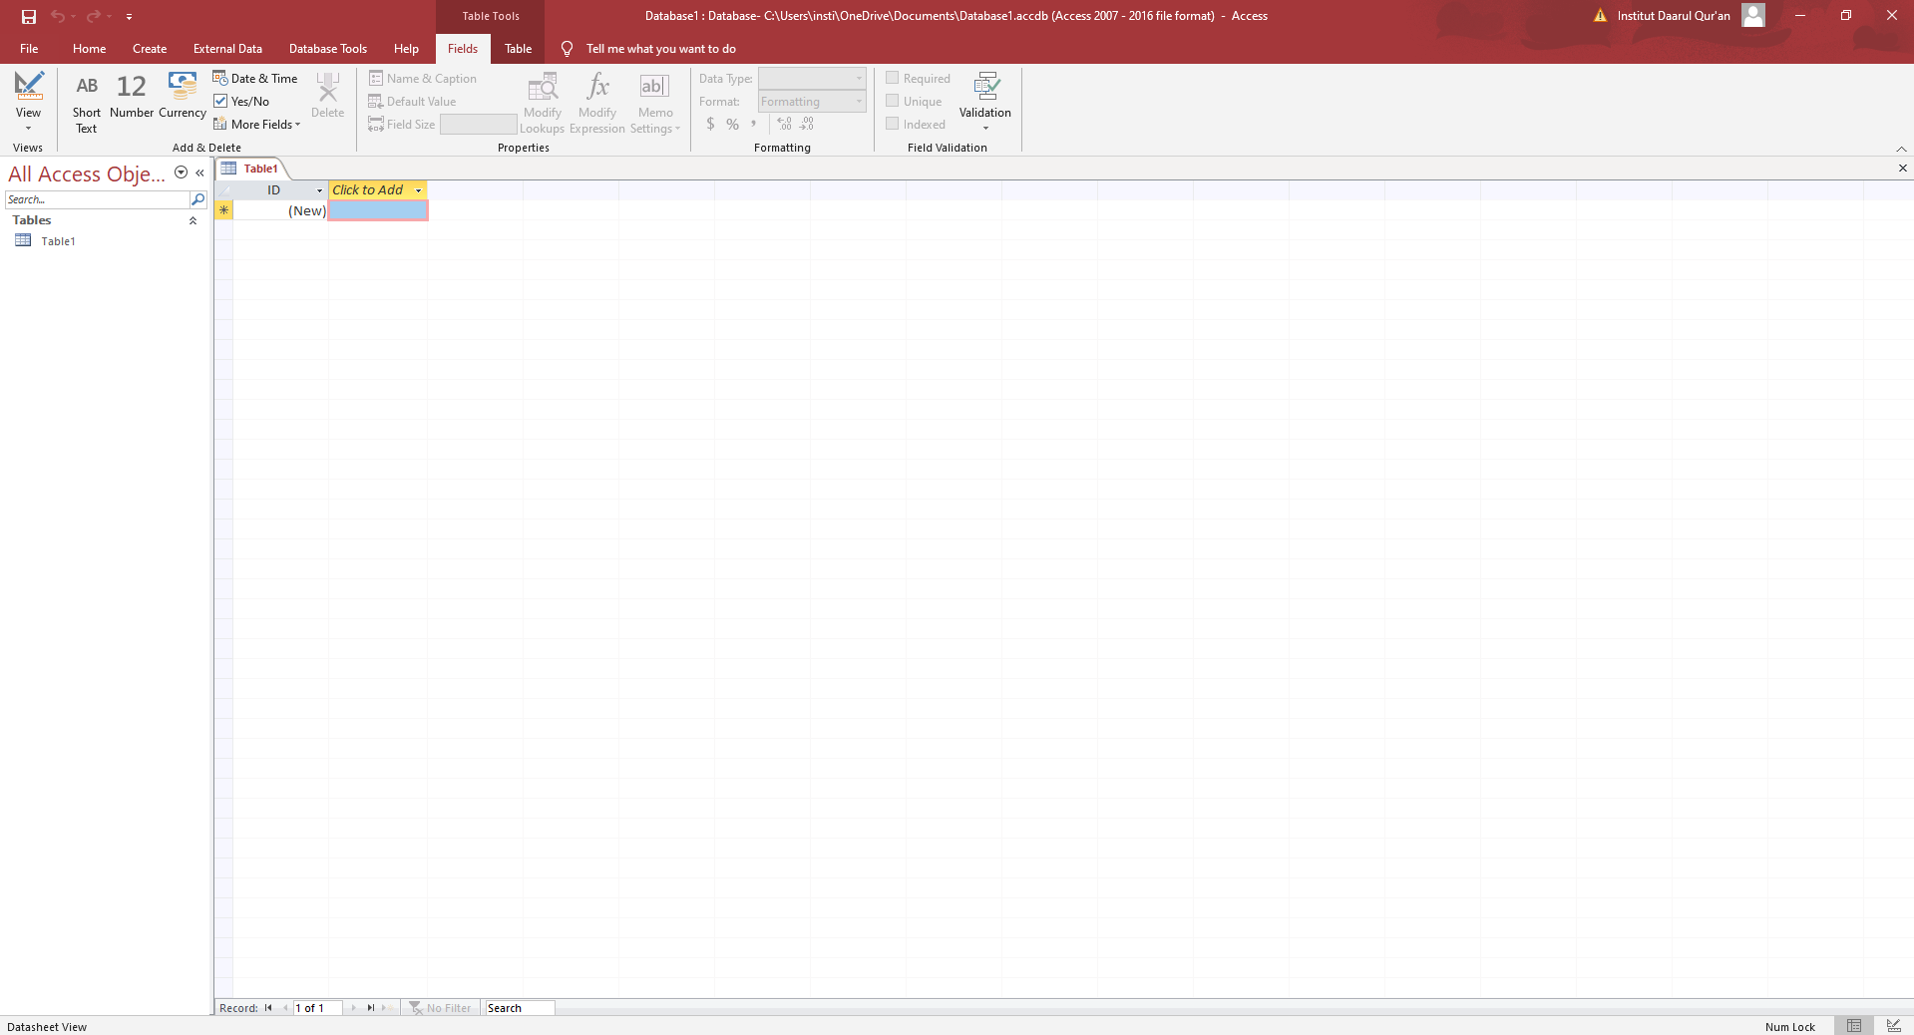
Microsoft Office Access

